Slide 1
Первоцветы нашего
Крыма
Работу выполнила педагог дополни-
тельного образования
Лисюра Татьяна Николаевна
ЦДЮТ Симферопольского
района Республики Крым

Slide 2
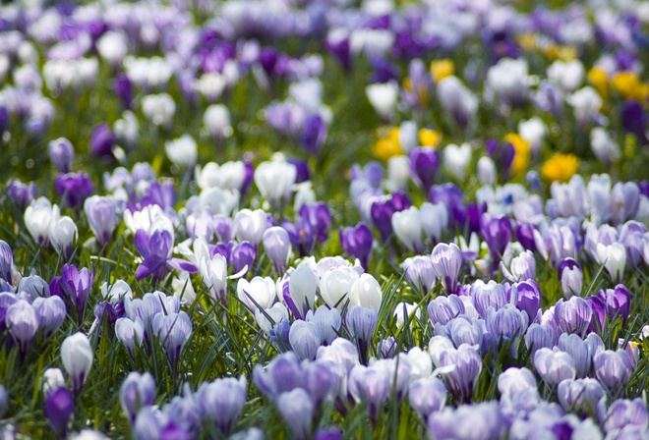
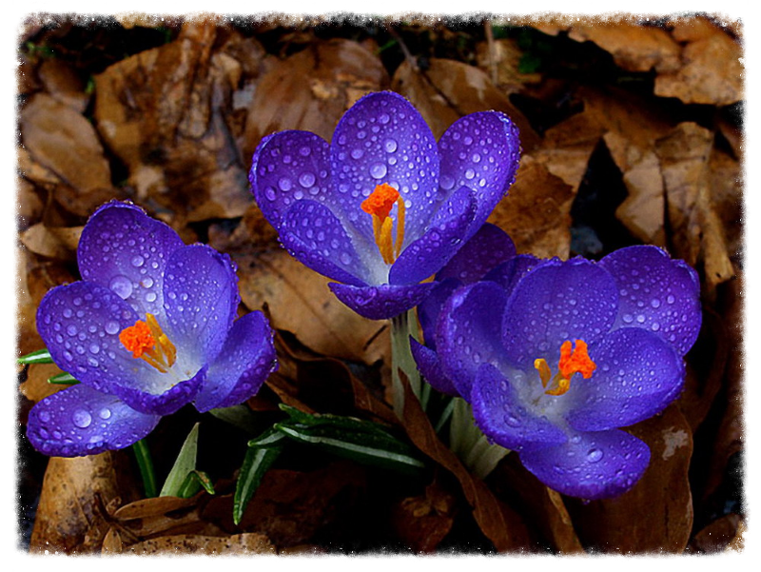
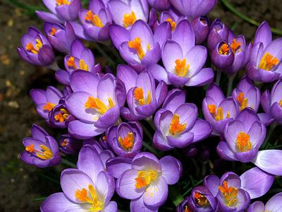
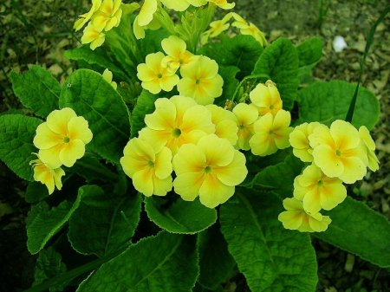
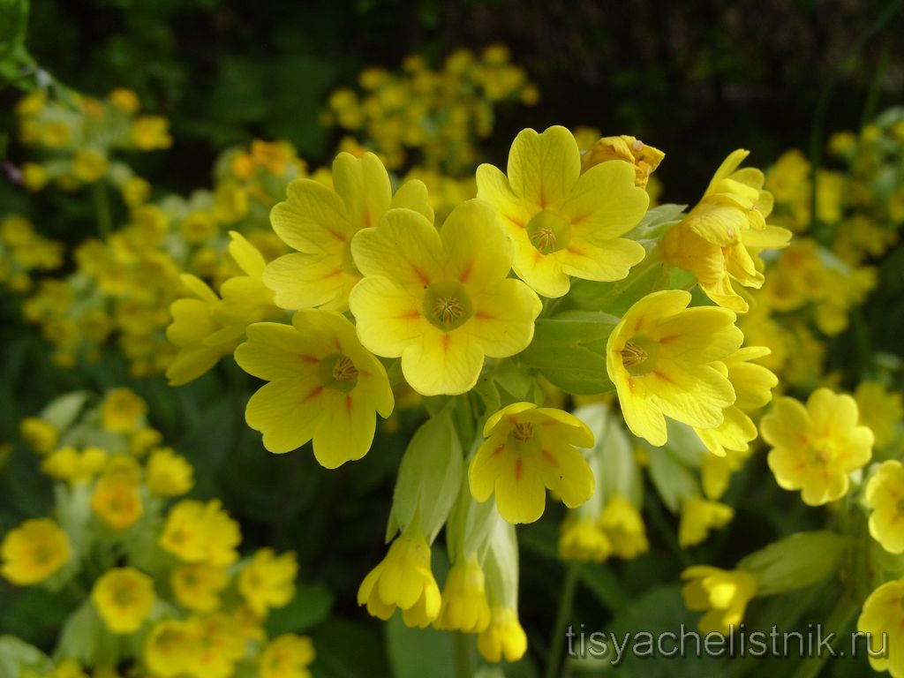
Крокус
крымский
Перво-
цвет

Slide 3
Правила поведения в природе.
Находясь в природе, не будем срывать растения для букетов. Будем составлять букеты из тех растений, которые выращены человеком.
Собирать лекарственные растения будем только в тех местах, где их много. Часть растений обязательно оставим в природе. В лесу будем ходить по тропинкам, чтобы растения не погибали от вытаптывания.
Не будем нарушать красоту, созданную самой природой.
Сохраним этим смелым цветкам жизнь и будем любоваться их красотой, выехав на природу.

Slide 4
Игра «Цветочный эрудит»
Название какого первоцвета состоит из частицы, предлога, сторожевой будки?
Найдите соответствия: в каких странах какие праздники отмечают: Германия, Югославия, Англия цветы: незабудки, фиалки, мимозы?
Название какого весеннего первоцвета состоит из 2 предлогов?
Первое окна квартир украшает,
лёгким, ажурным это бывает,
слышит второе мужчина поляк,
в Польше к нему обращаются так.
Целое в мае на клумбах цветёт,
любит его голландский народ!
Какое растение в природе существует: а) сын и пасынок б) дочь и падчерица в) мать - и – мачеха г) сын и отчим

Slide 5
Игра «Почемучка»
1) Почему ветреница имеет такое название?
2) Почему на медунице цветы разного цвета?
3)Почему прострел –раскрытый называют сон-трава?
4) Почему подснежник так назван? В каком произведении С. Я. Маршака упоминает этот цветок?
5)Почему эти растения так рано цветут?
6) . Почему нельзя собирать первоцветы?

Slide 6
Игра «Анаграмма».
Круокс
опин
шыалдн
икопднжнсе
исир
еницмалк

Slide 7
Берегите первоцветы- украшение планеты !!!
Если б в поле расцвели, только белые цветы Любоваться бы устали, ими вскоре я и ты. Если б в поле расцвели только жёлтые цветы Мы с тобой скучать бы стали от подобной красоты. Хорошо, что есть ромашки, розы, астры, васильки, Одуванчики и кашки, незабудки и жарки, Хорошо, что не похожи люди цветом глаз и кожи Как прекрасен мир цветной, разноцветный шар Земной.

Slide 8
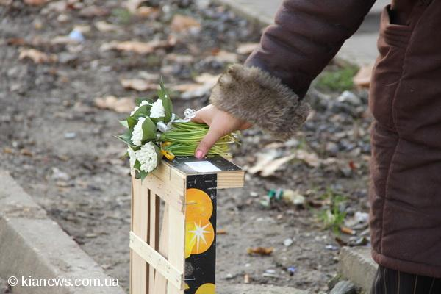
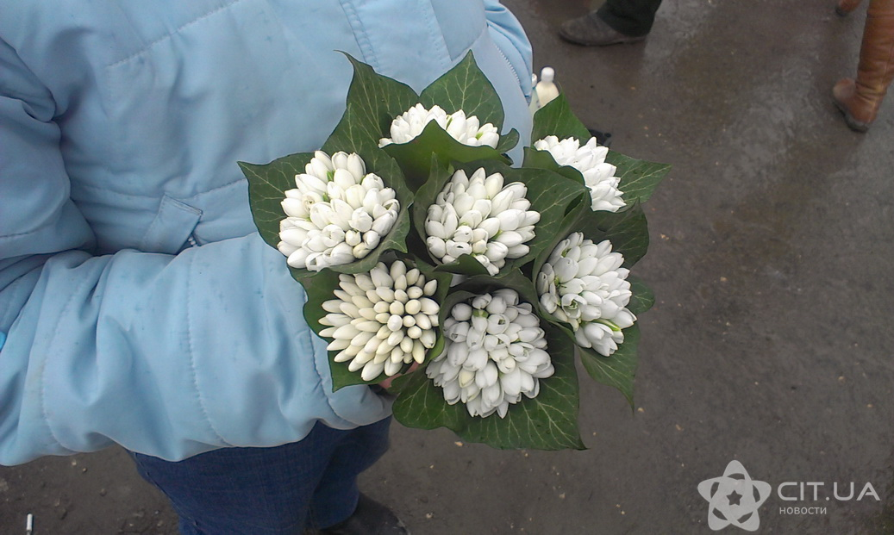
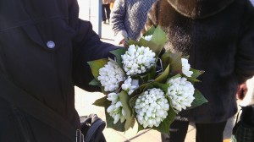
Не покупайте подснежники !!!
Сохраним подснежники
вместе !
И первые станут
не последними !!!

Slide 9
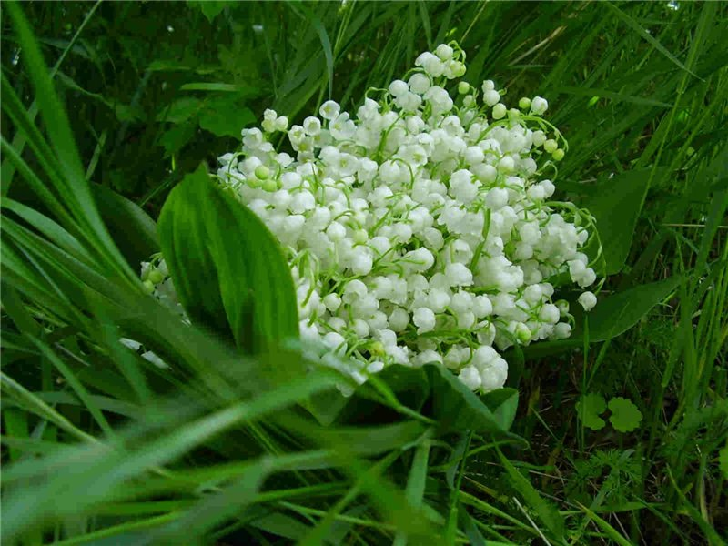
Не рви цветов, не надо! Не рви цветов, не надо!
Их нежный аромат, наполнит воздух сада,
Они так красят сад! Нам жить в одной семье,
Давайте сохраним ромашки на лугу,
Кувшинки на реке,
Фиалки, ландыши для нас
Весёлый май в садах припас.
Но мы их рвать не будем.
Пускай цветут на радость людям!
Дерево, цветок, трава и птица,
Не всегда умеют защититься,
Если будут уничтожены они,
На планете мы останемся одни!
Если я сорву цветок, если ты сорвёшь цветок,
Если вместе я и ты, если мы сорвём цветы,
Опустеют все поляны, и не будет красоты!

Slide 10
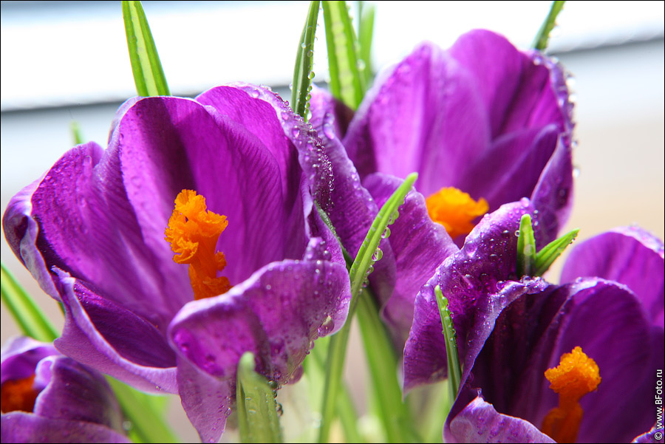
Давайте все вместе сохраним улыбки весны !!!

